Slide 1
System zarządzania logistyką przesyłek dla poczty/firmy kurierskiej. Zarządzanie przesyłkami, transportami i śledzenie przesyłek.
Marcin Król, Mateusz Filipowicz, Kamil Misiowiec, Anh Van Nguyen

Slide 2
Opis
Żeby nadać przesyłkę, klient przynosi ją do punktu obsługi albo przekazuje kurierowi. Następnie przesyłka jest rejestrowana w systemie. Przesyłki są co jakiś czas odbierane z punktu obsługi i transportowane do magazynu. Przesyłka będąca w magazynie może być dostarczona bezpośrednio do odbiorcy przez kuriera albo przewieziona do innego magazynu pośredniczącego w dostawie.

Slide 3
Interesariusze
Kurierzy - osoby dostarczające przesyłki
Przewoźnicy - osoby transportujące przesyłki między magazynami i między magazynem a punktem obsługi
Pracownicy punktu obsługi - pracownicy punktów obsługi
Dział logistyki - pracownicy działu logistyki
Pracownicy magazynu - osoba pracująca w magazynie
Klienci - osoby korzystające z usług firmy kurierskiej
Administratorzy systemu - osoby odpowiedzialne za utrzymanie systemu
Programiści / deweloperzy - osoby implementujące system
Analitycy - osoby odpowiedzialne za biznesową część projektu
Architekci - osoby odpowiedzialne za projektowanie systemu

Slide 4
Wymagania
Wymagania funkcjonalne
Rejestrowanie przesyłek
Śledzenie przesyłek
Wyznaczanie trasy
Wymagania niefunkcjonalne
Liczba paczek rocznie: ~40 mln (ponad 100 000 paczek dziennie)
Liczba punktów obsługi: 100
Liczba magazynów: 20
Archiwizacja przesyłek: 1 rok

Slide 5
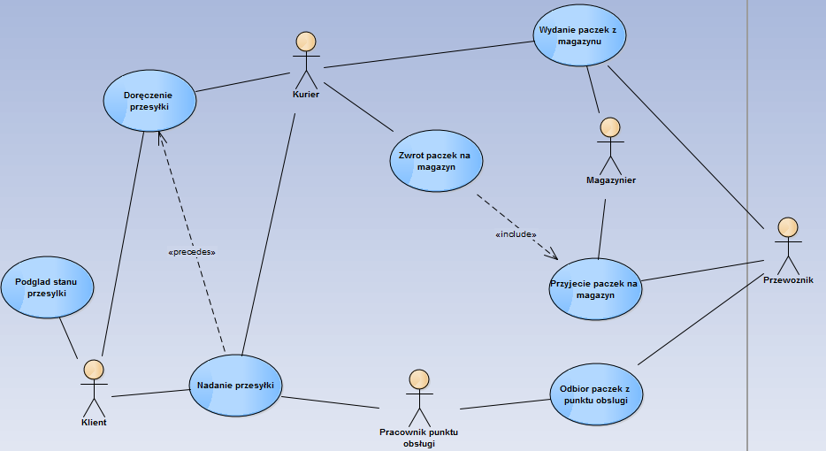
4+1 views - Use Case View

Slide 6
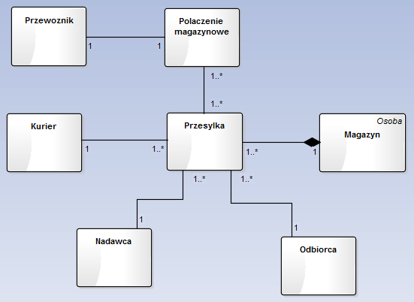
Logical View

Slide 7
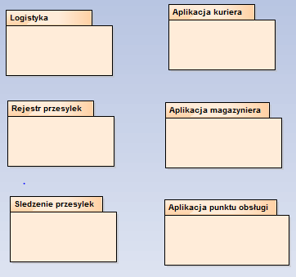
Development View

Slide 8
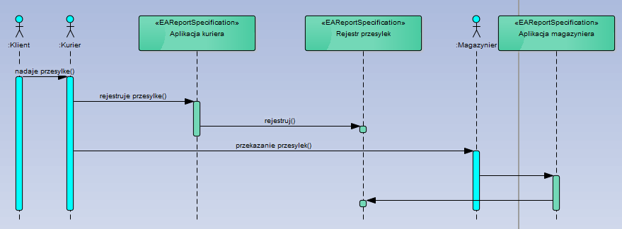
Process View - Nadanie

Slide 9
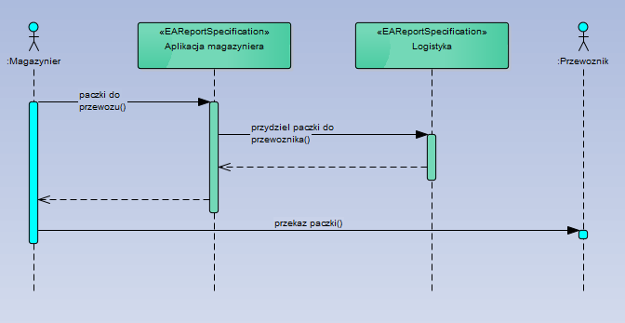
Process View - Przekazanie

Slide 10
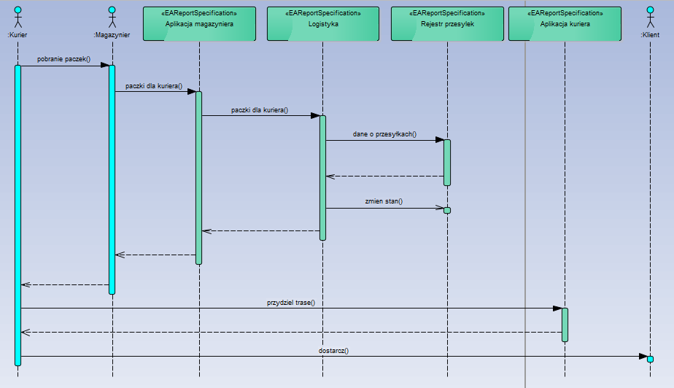
Process View - Dostarczenie

Slide 11
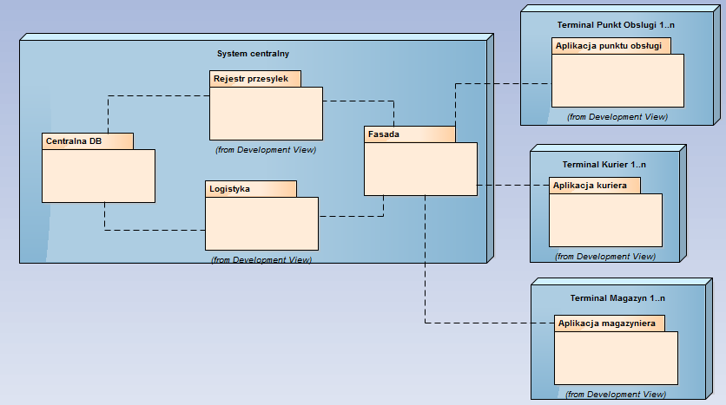
Physical View

Slide 12
Wzorce architektoniczne
Repozytorium centralne - Dane na temat przesyłek znajdują się na serwerze centralnym.
Warstwy - Warstwa prezentacji (aplikacje klienckie), warstwa logiki biznesowej (serwer centralny), warstwa danych (baza danych).
Widok interakcji - Klient-Serwer dla aplikacji webowej, oraz wywołanie zdalnej procedury dla reszty aplikacji klienckich.
Wykorzystanie EAI (Enterprise Application Integration) w celu zintegrowania zewnętrzengo systemu zarządzającego logistyką.

Slide 13
Taktyki architektoniczne
Taktyki dostępności
Aktywna i pasywna redundancja - macierz dyskowa typu raid 1, która zapewni bezpieczeństwo danych zmagazynowanych na serwerze centralnym.
Checkpoint/Rollback - stosowany w aplikacji, zapewni możliwość wznowienia aplikacji bo błędzie krytycznym lub po nie autoryzowanym dostępnie do systemu.
Taktyki bezpieczeństwa
Autentykacja i autoryzacja użytkowników.
Szyfrowanie połączeń do serwera centralnego.
Taktyki wydajności
Cache - pamięć podręczna najczęstszych zapytań do serwera centralnego
Taktyki modyfikowalności
Ograniczenie powiązań
Zmniejszanie wielkości modułu.

Slide 14
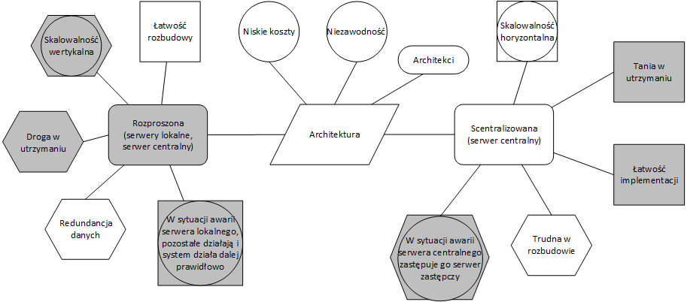
Decyzje architektoniczne MAD 2.0

